Slide 1




Technologická etapa:
Realizace monolitické železobetonové konstrukce
Procesy:
Bednění, vyztužování, betonáž konstrukcí

Slide 2
Osnova
1. Mechanizace - stroje pro práci s betonářskou výztuží, pro výrobu a dopravu betonové směsi
2. Bednění betonových konstrukcí (prvkové, systémové, speciální)
3. Vyztužování železobetonových konstrukcí
4. Betonářské procesy ( výroba a doprava, zpracování, ukládání a ošetřování b.s.)

Slide 3
Betonářské procesy - normy
ČSN EN 206-1 Vlastnosti výroba betonu
ČSN EN 1992 Navrhování betonových konstrukcí (Eurokód2)
ČSN EN 12350 Zkoušení čerstvého betonu
ČSN EN 12504 Zkoušení betonu v konstrukcích
ČSN P ENV 13670 -1 Provádění betonových konstrukcí
Notes:
1992 návrhová norma
206-1 výrobková norma
13670-1 prováděcí norma

Slide 4
Názvosloví
Beton – materiál ze směsi cementu, kameniva a vody s přísadami nebo příměsemi nebo bez nich, který získá své vlastnosti hydratací cementu.
Čerstvý beton – beton který je zcela zamíchán a je je v takovém stavu , který umožňuje jeho zhutnění zvoleným způsobem.
Ztvrdlý beton – beton, který je v pevném stavu a má již určitou pevnost.
Notes:
Beton je stavební materiál složený z plniva spojeného pojivem. Vedle vhodných maltovin (cementu, vápna, sádry( může být také pojivem asfalt, dehet a jiné látky organického původu (polymerbeton). Cement je ale nejčastější spojovací hmotou.

Slide 5
Názvosloví
Obyčejný beton: objemová hmotnost po vysušení ( 105⁰ ) větší než 2000 kg / m³
Lehký beton: objemová hmotnost po vysušení není větší než 2000 kg / m³ Je vyráběn buď zcela nebo z části s použitím pórovitého kameniva
Těžký beton: objemová hmotnost po vysušení větší než 2800 kg / m³
Notes:
Beton vzdoruje výborně tlaku, ale není schopen odolávat větším napětím v tahu a ve smyku. Prostý beton není vhodným materiálem pro konstrukce ohýbané nebo tažené.
Z betonu lze vytvořit kce libovolného tvaru, nevýhodou velká objemová hmotnost, špatná opracovatelnost a velká zvuková a tepelná vodivost.

Slide 6
Názvosloví
Hutné kamenivo: s obj. hmotností zrn 2000 až 3000 kg/m³
Pórovité kamenivo: zrna s pórovitou strukturou s obj.hmotností do 2000 kg/m³
Těžké kamenivo: s obj. hmotností zrn větší než 3000 kg/m³
Kamenivo musí vyhovovat ČSN EN 12620 – Kamenivo do betonu
Notes:
Kamenivo tvoří přibližně ¾ objemu betonu. Je to přírodní nebo umělý zrnitý materiál anorganického původu, který tvoří kostru betonu.
Kamenivo musí být dostatečně pevné, mít vhodný tvar (kulovitá zrna, nevhodná jsou zrna plochá a jehlicovitá), mít vhodnou granulometrii (podíl zrn jednolivých rozměrových skupin) a být čisté (nesmí obsahovat hlinité příměsi a humusovité látky nad přípustnou hranici
Nelze používat kamenivo zvětralé a znečištěné škodlivinami, jako jsou např. odplavitelné a organické látky, sloučeniny síry, jílovité částice v hrudkách, slída a látky vyvolávající alkalické rozpínání

Slide 7
Složky betonu
Cementy ( ČSNP ENV 197 – 1)
Kamenivo ( ČSN EN 12620 )
Záměsová voda ( ČSN EN 1008 )
Přísady ( ČSN EN 934 -2 )
Příměsi
Notes:
Vlastnosti jednotlivých složek betonu spolu s technologickými postupy, jako je míchání, doprava a ukládání či ošetřování a s podmínkami tvrdnutí (teplota+vlhkost) ovlivní výslednou vlastnost betonové konstrukce.

Slide 8
cement
Dle ČSN EN 197-1 „Cement Část 1: Složení, specifikace a kritéria shody cementů pro obecné použití“
5 druhů:
CEM I : Portlandský cement
CEM II: Portlandský cement směsný
CEM III: Vysokopecní cement
CEM IV: Pucolánový cement
CEM V: Směsný cement
Normalizovaná pevnost cementu v tlaku dle ČSN 196-1
(tř.32,5 , 42,5 , 52,5 )
Notes:
Rozeznávají se vždy dvě třídy počáteční pevnosti: třídy s normálními počátečními pevnostmi značené písmenem N, s vysokými poč,pev.označ. písmenem R
Výběr druhu a množství cementu ovlivňuje výsledné vlastnosti, zvýšení množství zlepšuje pevnost, mrazuvzdornost, vodotěsnost betonu a odolnost výztuže proti korozi
Ale roste vývin hydratačního tepla, zvětšuje se smršťování betonu, klesá modul pružnosti betonu a jeho dotvarování

Slide 9
frakce kameniva
Dle velikosti zrn se třídí na řadu frakcí:
Nejpoužívanější jsou:
0-4mm, 4-8mm, 8-16mm,16-22mm,16-32mm
Velikost maximálního zrna kameniva dle:
Tloušťky konstrukce
Vzdálenosti prvků výztuže
Velikosti krytí výztuže
Notes:
Složení frakcí kameniva v betonu má být takové, aby se jeho zrnitost blížila optimální křivce zrnitosti, mezerovitost kameniva byla minimální, povrch zrn byl co nejmenší.

Slide 10
voda
ČSN EN 1008 „Záměsová voda do betonu“
Nesmí obsahovat sírany, chloridy, hořečnaté ionty a látky narušující průběh hydratace
Pro hydrataci cementu je třeba cca 25% vody z hmotnosti cementu
Z důvodu snažšího zpracování se přidává obvykle 35 – 80%
Množství vody v čb se hodnotí vodním součinitelem w, poměrem vody a cementu , běžně 0,4 – 0,7
Voda vázaná x voda nevázaná
Voda záměsová x voda ošetřovací
Notes:
Voda umožňuje hydrataci, čímž se vytvářejí pevné vazby mezi jednotlivými kamennými zrny a současně umožňuje takovou pohyblivost betonu, aby se dal dobře zpracovat – zhutnit.
Voda nevázaná v hydratačních produktech se vypařuje, proto beton v průběhu tvrdnutí ošetřujeme vlhčením, aby mohla pokračovat hydratace cementu. Voda ošetřovací je stejně důležitá jako záměsová, proto nutno hlídat kvalitu.

Slide 11
přísady
Plastifikační a ztekucující
( pro méně vody a cementu )
Provzdušňovací ( mráz, soli )
Zpomalující a urychlující ( počátek doby tvrdnutí )
Zvyšující voděodolnost
Notes:
Chemickým nebo fyzikálním účinkem upravují některé vlastnosti čerstvého betonu a betonu
Působení přísad je spojeno převážně s reakcemi na rozhraní pevné fáze a vody
Obvykle se dávkují do 5% z hmotnosti cementu
Plastifikační a ztekucující pro zlepšení zpracovatelnosti a čerpatelnosti čb, k dodržení nebo snížení množství záměsové vody bez zhoršení zpracovatelnosti, k možnému snížení dávky cementu
Provzdušňovací pro betony vystavené mrazu nebo rozmrazovacím solím
Zpomalující nebo urychlující k ovlivnění počátku doby tvrdnutí při extremních teplotách nebo u speciálních požadavků na technologii

Slide 12
příměsi
Popílky ( ČSN EN 450 )
Mletá struska
Přírodní moučky ( bentonit, křemelina )
Silika ( křemičité úlety ) ( ČSN EN 13263 )
Barevné pigmenty ( ČSN EN 12878 )
Disperze plastů
Notes:
Použitím příměsí se zvyšuje obsah jemných částic v betonu.
Tím je ovlivňována jeho zpracovatelnost, hutnost, pevnost a trvanlivost
Některé příměsi mohou ovlivňovat také barvu betonu

Slide 13
vzduch
Zlepšuje soudržnost, pohyblivost a zpracovatelnost čb
Ve ztvrdlém betonu ovlivňuje jeho hutnost a pevnost
Zvyšuje mrazuvzdornost pokud objem vzduchu v kulovitých pórech velikosti 0,05 – 0,25 dosahuje 4-6% objemu
Notes:
Z tohoto vychází důvody pro zhotovování tzv.provzdušněného betonu, řekneme si později…

Slide 14
Stupeň vlivu prostředí
  bez nebezpečí koroze nebo narušení (XO)
  koroze vlivem karbonatace (XC1 – XC4)
  koroze vlivem chloridů ne však z mořské vody (XD1 – XD3)
  koroze vlivem chloridů z mořské vody (XS1 - XS3)
  střídavé působení mrazu a rozmrazování (mrazové cykly) (XF1 – XF4)
  chemické působení (XA1 – XA3)

Slide 15
Požadavky na betonové kce
vyhovění EN 206-1
obsah cementu
druh a třída cementu
vodní součinitel nebo konzistence určená požadovaným stupněm
maximální obsah chloridů
druh a množství přísad a příměsí
požadavky na teplotu čerstvého betonu
doplňující požadavky na kamenivo

Slide 16
Kromě základní identifikace musí byt uvedeno
pevnostní třída betonu v tlaku
stupeň vlivu prostředí
kategorie obsahu chloridů
konzistence
kamenivo
speciální vlastnosti (přísady, frakce, atd.)
Pro beton předepsaného složení
podrobné složení (obsah cementu, přísad)
vodní součinitel
maximální mez frakce kameniva

Slide 17
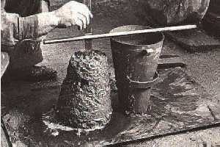
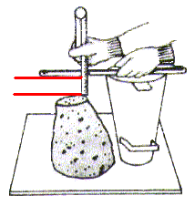
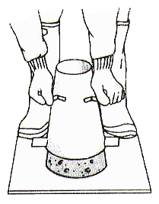
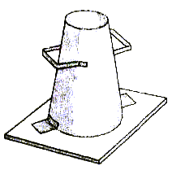
Rozdělení
Klasifikace konzistence
klasifikace podle sednutí kužele (S1 – S5)
klasifikace podle Vebe (V0 – V4)
klasifikace podle zhutnitelnosti (C0 – C3)
klasifikace podle rozlití (F1 – F6)
Notes:
Forma se plní po třech stejně vysokých vrstvách
Každá vrstva se zhutňuje 25 vpichy propichovací tyčí rovnoměrně rozloženými po ploše formy
Spodní vrstva se propichuje na celou tloušťku.
Druhá a horní vrstva se propichuje na celou tloušťku tak, aby vpich jen zasahoval do nižší vrstvy
Při plnění poslední vrstvy se beton doplňuje aby byl stále nad horním okrajem formy
Po skončení propichování se odstraní přebytečný beton
Podkladní deska se očistí
Forma se opatrně zvedne bez otáčení svisle nahoru
Zvedání musí probíhat rovnoměrně během 5 až 10 vteřin
Celá zkouška od začátku plnění až po zvednutí trvá 150 vteřin
Změřte vzdálenost mezi vrcholem kužele a spodkem tyče
ZAZNAMENEJTE S PŘESNOSTÍ NA 5 mm
Zpráva o zkoušce obsahuje: odkaz na normu ČSN ISO 4109
datum a čas zkoušky
identifikaci vzorku
sednutí zkušebního vzorku
- nebo záznam o anomálii(zborcení, usmyknutí)

Slide 18
Rozdělení
Pevnostní třídy betonu v tlaku
C 8/10, C 12/15, C 16/20, C 20/25, C 25/30, C30/37, C35/45, C40/50,
C 45/55, C 50/60, C 55/67, C 60/75, C 70/85, C 80/95, C 90/105, C 100/105
Dané hodnoty určují charakteristickou pevnost v tlaku zjištěná na válcích (fck,cyl) a krychlích (fck,cube) o hraně 150mm ve stáří 28 dnů.
http://www.ebeton.cz/pojmy/trida-betonu

Slide 19
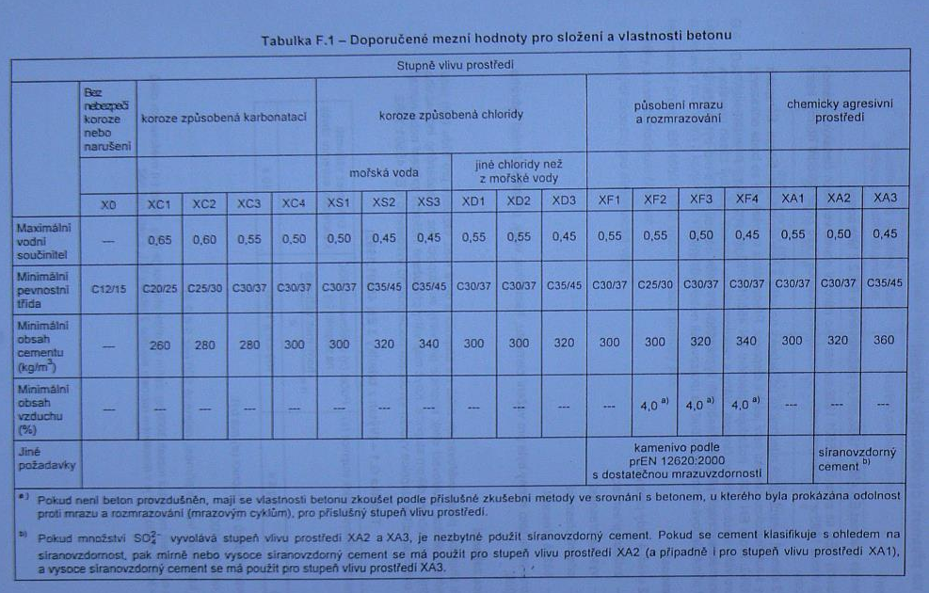

Slide 20
Betony dle způsobu zpracování
Čerpaný beton
Litý beton
Samozhutnitelný beton
Proteplovaný beton
Provzdušněný beton
Stříkaný beton = suchý torkret
Prolívaný beton
Vakuovaný beton
Notes:
Čerpaný: na místo spotřeby čerpadly, vhodná konzistence – S1, S2, zlepšení čerpatelnosti použitím plastifikátorů
Litý: řídká konzistence (F1 až F4), lije se do bednění pro tenkostěnné hustě vyztužené konstrukce.
Vhodné frakce kameniva, jemně mletý cement, plastifikační přísady, zhutńování ručním propichováním ocelovou tyčí
Samozhutnitelný: umožní vyrobit bet.kci bez hutnění. Extrémně vysoká pohyblivost= tekutost, vyplní prostor a sám se vyrovná do roviny. Během ukládání z něj unikne vzduch. Vyšší dávky jemného plniva (zrna menší 0,125mm) z jemně mletého vápence, silikátový úlet, popílky, použití superplastifikátorů, celý prostor bednění se vyplní najednou, velký tlak na bednění
Proteplovaný: urychlování tvrdnutí při výrobě prefabrikátů, u monolitů v zimním období nebo u krátkých lhůt. Ohřev horkým vzduchem nebo párou, nebo ohřevem bednění, nebo ohřevem elktrickým proudem mezi elektrodami. Mohou se ohřívat i jen jednotlivé složky – kamenivo, voda. Teplota při plnění autodomíchávačů 60 stupňů
Provzdušněný : přidání provzušňovacích přísad, jenž vytvoří malé vzduchové bublinky. Lepší trvanlivost a odolnost proti střídavému zmrazování a rozmrazování
Stříkaný: směs cementu a kameniva se promísí, pak se suchá směs žene vzduchem hadicí nebo potrubím k trysce, kde se promísí s rozprášenou vodou a prudce se vrhá na místo uložení. V trysce obvykle přísady pro urychlování tvrdnutí cementu. Zejména pro tenkostěnné konstrukce (velké sklony, stěny tunelů…)
Prolívaný: betonáž odděleným způsobem: do zhutněného kameniva v bednění se zespodu nebo shora vhání tekutá cementová malta injektážním způsobem pod tlakem (omezené prostory, pod vodou, opravy, sanace…)
Vakuovaný: částečné odsátí vzduchu a přebytečné vody ze zhutnělého čb pod tlakem 40-70kPa v odsávaném prostoru. Část bednění se nahradí vakuačním štítem.Odsává se jen 10-15% záměsové vody

Slide 21
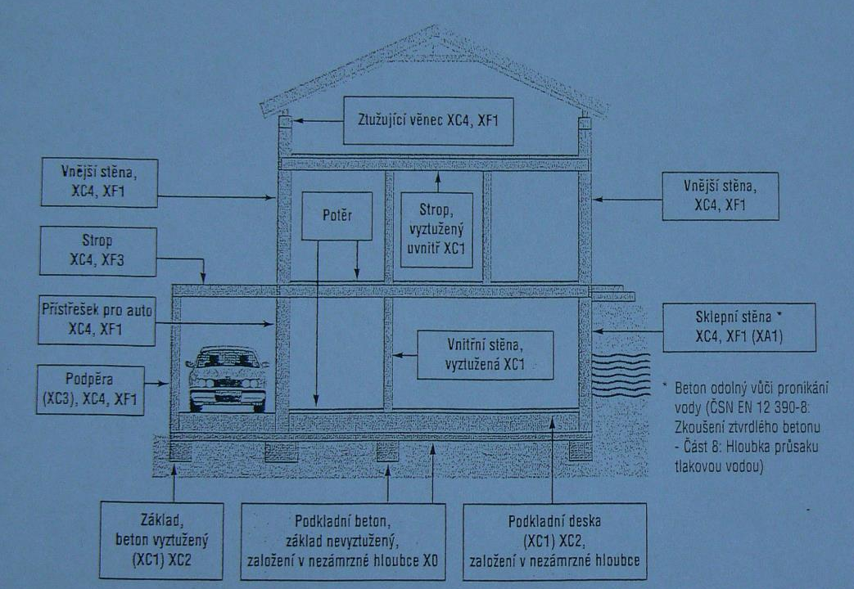

Slide 22
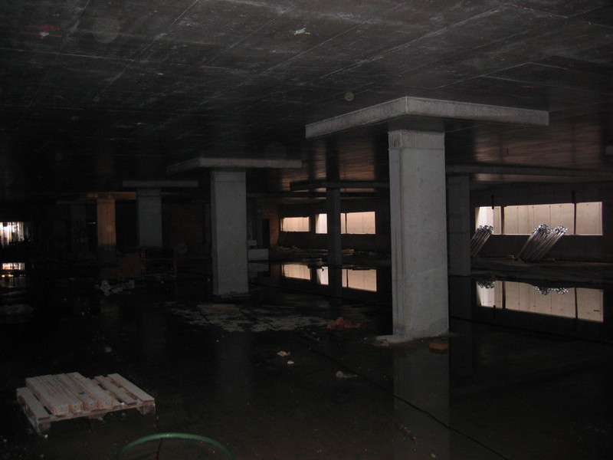
Notes:
Monolitické konstrukce nutno řešit komplexně dle výpočtu z hlediska rozměrů konstrukcí – na obrázku monolitické sloupy ve vazbě na stropní desku – nutno zesílit hlavicí proti propíchnutí i posléze správným návrhem kvality betonu.

Slide 23
Řešení tepelných mostů v železobetonových konstrukcích
Tepelný most je tepelně vodivou oblastí ve stavebním prvku nebo konstrukci ve směru teplotní spádnice, skrze níž snadněji vede teplo (ať již z důvodů materiálových nebo konstrukčních), než v jiných místech stavebního prvku nebo konstrukce.
Notes:
Z důvodu vyššího prostupu tepla tepelným mostem dochází k vyšším ztrátám tepla a dále ke snížení povrchové teploty na vnitřní straně stěn v blízkosti tepelného mostu, což bývá příčinou výskytu některých tzv. vlhkostních poruch.

Slide 24
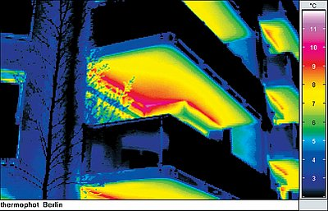
Řešení tepelných mostů v železobetonových konstrukcích
Klasickým typem konstrukce, u níž dochází ke vzniku tepelného mostu, jsou vykonzolované železobetonové části objektů u kterých se jedná o kombinaci geometrických tepelných mostů (efekt ochlazovacích žeber) a materiálových tepelných mostů (beton, výztuž).
Notes:
Obr. 1: Termovizní snímek železobetonové konstrukce balkonu s neřešeným tepelným mostem, který zasahuje zvenku hluboko do vnitřní stropní konstrukce. Železobetonová deska vetknutá do obvodové konstrukce vytváří tepelný radiátor o velké ploše, kterým uniká zevnitř do venkovního prostoru velké množství tepla.
U konstrukcí s neřešenými tepelnými mosty dochází ke zvýšené spotřebě tepelné energie, která se projevuje únikem tepla, jak je zřejmé z termovizního snímku, ke snížení prostorové teploty v oblasti tepelných mostů a k termicky podmíněným trhlinám v přileh-lých konstrukcích. Sekundárními důsledky je vznik vlhkých míst na vnitřních stranách zdí, vznik nebezpečí přítomnosti plísňových škůdců, další zhoršení tepelné izolace u vlhkých konstrukčních materiálů a omezení pohodlí uživatelů objektů. Rostoucí význam tepelných mostů je zohledněn i v platné tepelně technické normě ČSN 73 0540.

Slide 25
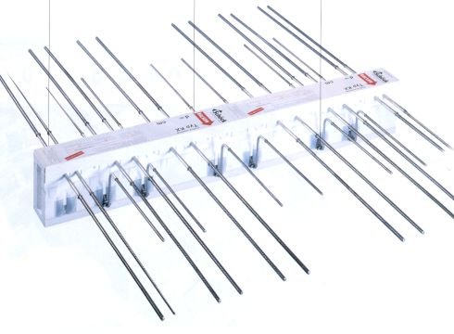
Řešení tepelných mostů v železobetonových konstrukcích
Schöck Isokorb®
v materiálovém přechodu beton-beton
beton v kontaktu s ocelovou konzolou
Notes:
Důležitou vlastností všech prvků Schöck Isokorb® je možnost jejich provedení s požární odolností až 90 min.

Slide 26
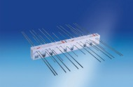
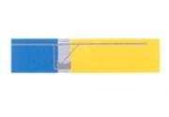
Řešení tepelných mostů v železobetonových konstrukcích
Schöck Isokorb® typ KX
Slouží pro izolaci volně vyložených balkónů.
www.schoeck.com
www.wittek.cz
Notes:
Přenáší ohybové momenty a posouvající síly. Krátký tlačený prut a nově inovovaný tvar smykové výztuže, umožňují rychlé, bezpečné a jednoduché zabudování na stavbě.

Slide 27
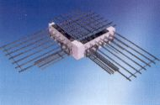
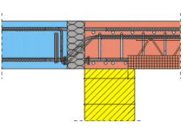
Řešení tepelných mostů v železobetonových konstrukcích
Schöck Isokorb® typ KX-Eck
Prvek pro izolaci vnějších rohů balkónů se zesílenou výztuží.
www.schoeck-wittek.cz

Slide 28
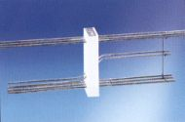
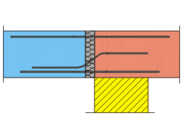
Řešení tepelných mostů v železobetonových konstrukcích
Schöck Isokorb® typ S
Pro izolaci konzolovitých průvlaků.
Prvek přenáší ohybové momenty a posouvající síly.

Slide 29
Při betonáži je nutné dodržet tyto pracovní postupy:
Nesmí se použít betonová směs, která začala tuhnout před zpracováním na místě určení
Při betonáži sledovat stav bednění i jeho podporové konstrukce, také polohu výztuže
Nesmí se beton ukládat z větší výšky jak 1,5m
Dodržovat zásady krytí výztuže a hutnění betonu
Betonovat po vrstvách svislé konstrukce
V době tvrdnutí beton ošetřovat (vlhkost, teplota)

Slide 30
Personální složení
1 vedoucí čety (parťák) – řízení prací
4 pomocní pracovníci – doprava bednících dílců
6 tesařů – zřízení a odstranění bednění
6 vazačů výztuže – práce s uložením a vázáním výztuže
12 betonářů – betonáž
Notes:
Příklad složení pracovní čety pro práce na monolitických konstrukcích objektu

Slide 31
Mechanizace
- Stroje pro výrobu a dopravu betonové směsi
- Doprava primární – z výrobny na staveniště – transportbeton
Doprava sekundární – staveništní výroba – vnitrostaveništní doprava
Notes:
Doprava obecně pro zásobování všeho materiálu: primární, sekundární, horizontální, vertikální

Slide 32
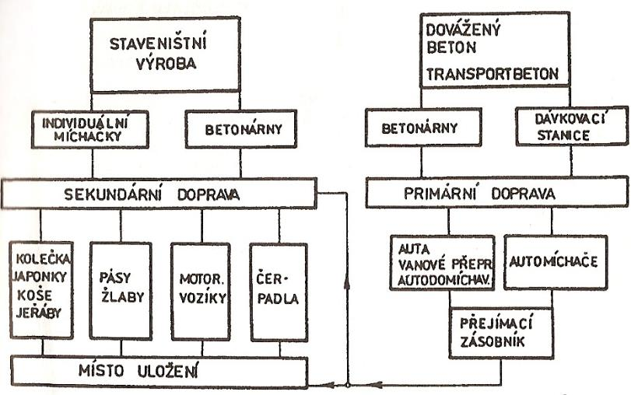
Dělení

Slide 33
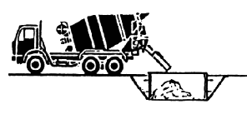
doprava betonu po staveništi:
-Horizontální: bez přeložení
s přeložením
Ruční, potrubní, doprava čerpadly a tlakovzdušná, pásová
Vertikální: s přeložením:
jeřábová, čerpadly, pásová
Notes:
Staveništní doprava, zdůraznit nutnost překladiště bs

Slide 34
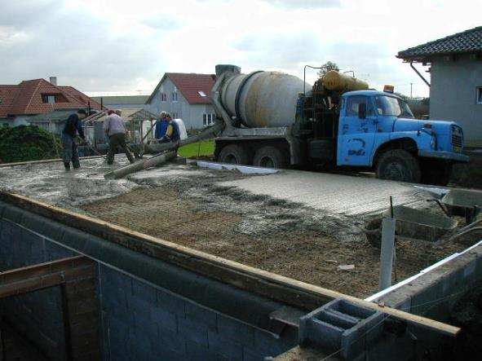
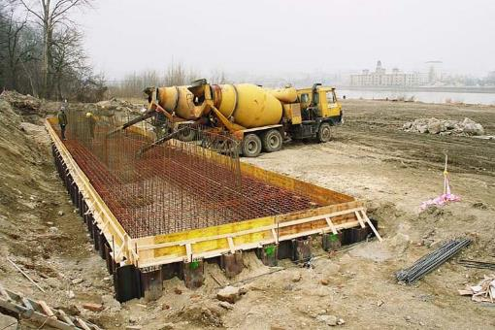
doprava betonu po staveništi bez překládání:
-

Slide 35
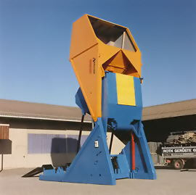
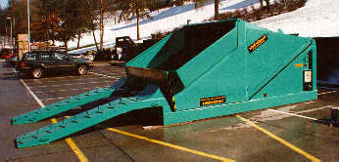
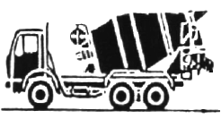
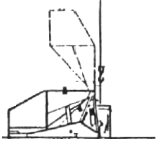
Předávací zásobníky:
-
Notes:
Příklady předávacích zásobníků

Slide 36
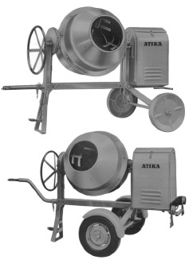
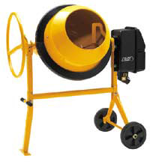
Staveništní výroba
- sekundární příprava betonu a omítkových směsí

Slide 37
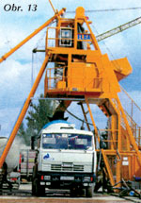
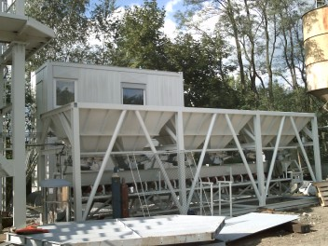
Staveništní výroba
Staveništní betonárny jsou využívány jen u velkých staveb, dnes málo používané.
Notes:
Využití především při realizaci dopravních staveb.

Slide 38
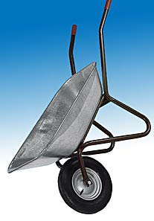
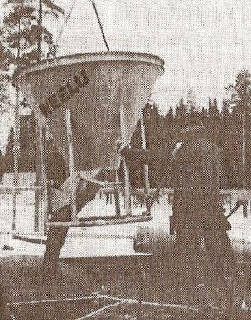
Sekundární doprava při staveništní výrobě
Pomocí:
- kolečka, japonky, koše – slouží pro krátké vzd.(15 – 20 m)

Slide 39
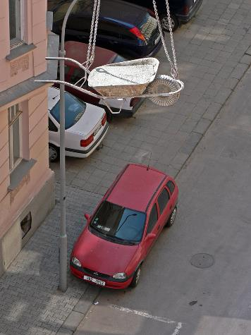
Sekundární doprava betonových směsí
Notes:
Doprava BS – takto raději nedopravovat při záboru veřejného prostranství

Slide 40
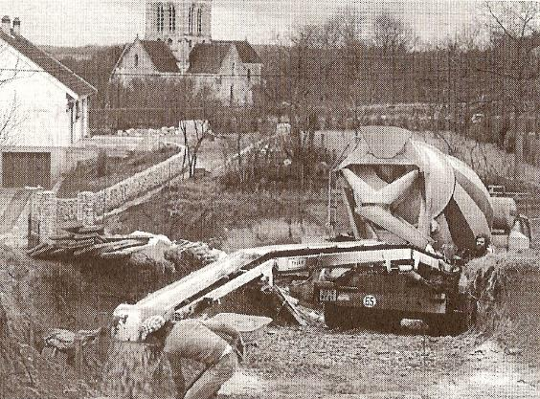
Sekundární doprava
Pásy:
délek 6, 8, 10 , 15 m,se sklony ± 15°
Žlaby a skluzy : sklony 30 až 60°
pro měkké až tekuté směsi, nebo uzavřené (roury)
o min. prům. 110 mm
Motor.vozíky :
korby 0,4 až 1 m³
pro vzd.:50 až 500 m

Slide 41
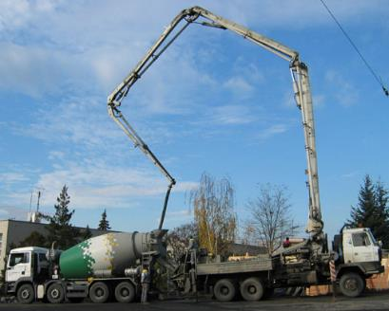
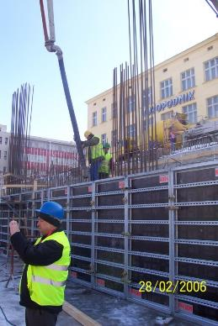
Čerpadla
- Hydraulická
pístová a
výložníky
- Hydraulická
rotorová
- Pneumatická
Obr. Čerpadlo na dvou až třínápravovém podvozku s kloubovým výložníkem pro výškový dosah cca 30m.
Notes:
Zdůraznit, že čerpadla mohou být mobilní, ale i pevná.

Slide 42
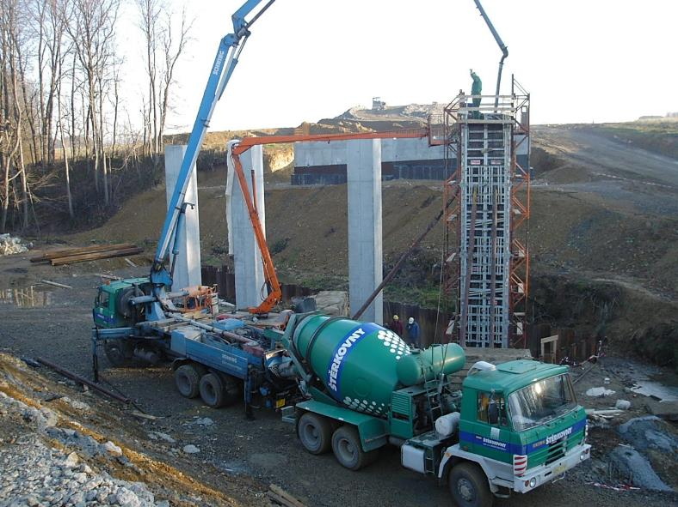
Ukládání betonové směsi
Notes:
V průběhu betonáže se musí stále sledovat stav konstrukce bednění. Závady musí být ihned odstraňovány.
Beton nosných konstrukcí, který nedosáhl projektem požadované nosnosti, nesmí být vystaven nárazům, otřesům, zatížení a dalším škodlivým účinkům.

Slide 43
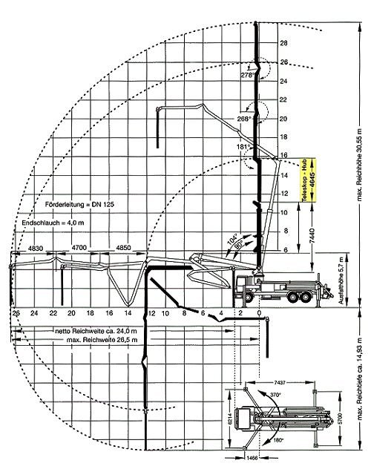
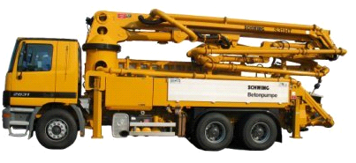
AUTOČERPADLO
TYP: SCHWING KVM 31 X
VÝŠKOVÝ DOSAH: 31m
POČET RAMEN:4
MAX. DOPR. MNOŽSTVÍ:90 m³/hod
MAX. TLAK BETONU: 108 bar

Slide 44
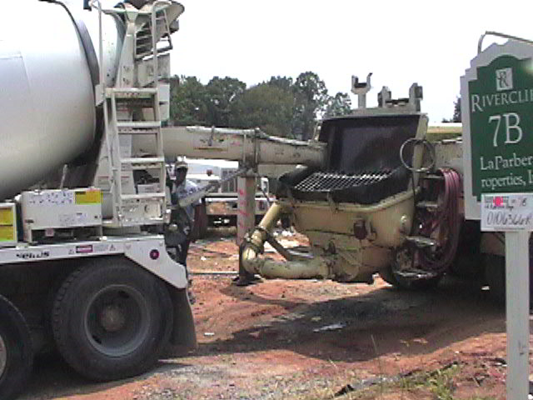
Plnění násypky čerpadla

Slide 45
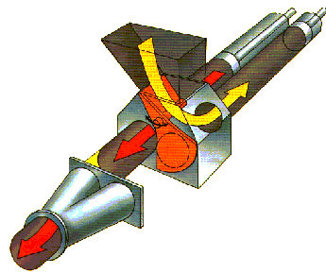
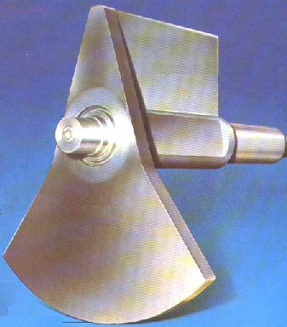
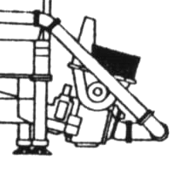
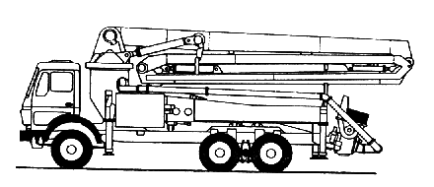
Pístové čerpadlo
nasátí
vytlačení

Slide 46
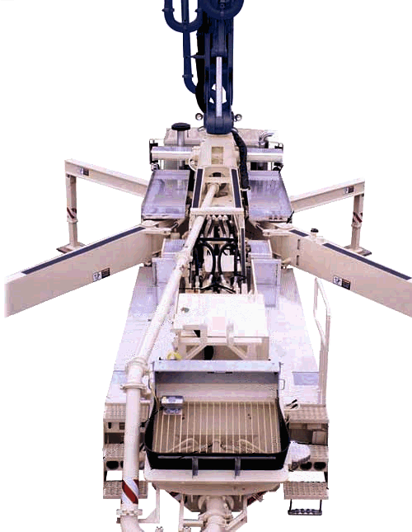
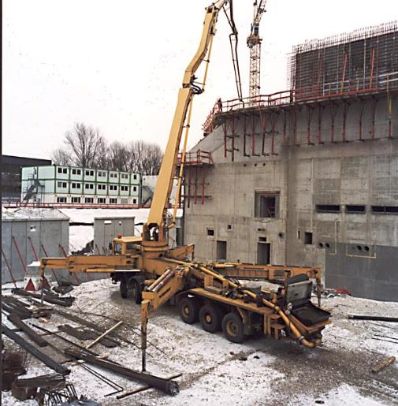
Stanoviště čerpadla
Až 3 mixy zároveń
Notes:
Pozor na nutný prostor na zapatkování čerpadla
Čerpací potrubí na přepravu a ukládání betonových směsí musí být bezpečně provedeno, zakotveno a napojeno na nástavec čerpadla. Zařízení musí umožňovat odvzdušnění. Musí být zajištěn způsob dorozumění s obsluhou čerpadla.

Slide 47
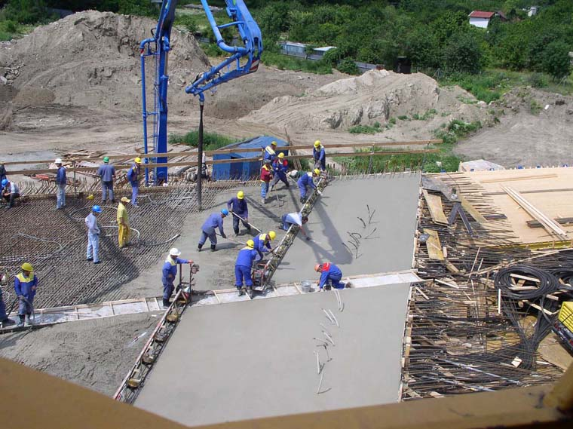
Ukládání betonové směsi
Notes:
Červen 2003
Betonáž nosné konstrukce petržalské estakády

Slide 48
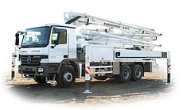
Putzmeister M 36 autobetonová pumpa

Slide 49
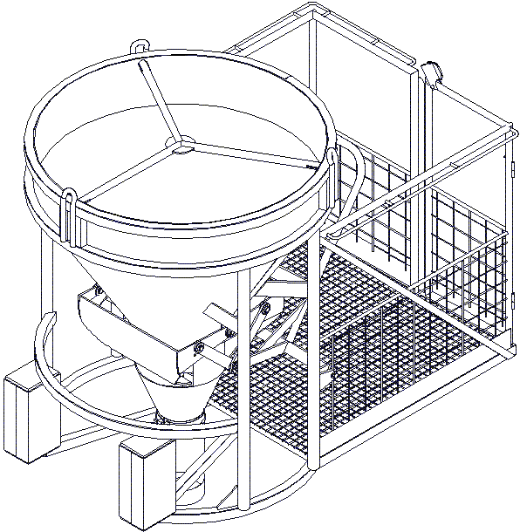
Betonovací koš
OBJEMY:
300,500,1000,1500,2000 l
PŘÍSLUŠENSTVÍ: RUKÁV PRO UKLÁDÁNÍ BET. SMĚSI
Notes:
Dle objemu nutno uvažovat s vahou betonovacího koše pro dimenzování navrhované nosnosti jeřábu či autojeřábu v souvislosti s místem plnění košů a ukládání betonu do konstrukcí (vyložení ramene)

Slide 50
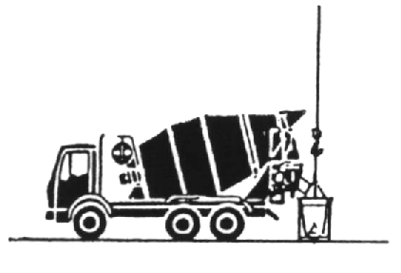
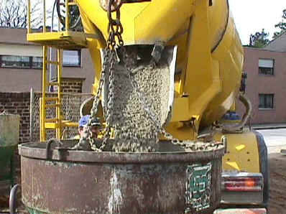
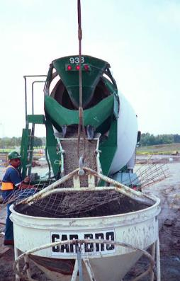
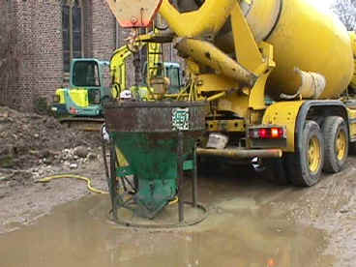
Betonovací koše
- plnění betonem

Slide 51



Ukládání BS pomocí betonovacího koše
Notes:
Obsluha koše z plošiny nebo mimo plošinu

Slide 52



Ukládání BS pomocí košů
Notes:
Při dopravě a manipulaci s betonovou směsí se požaduje
aby nedošlo k jejímu rozmísení, tj. oddělení hrubé frakce kameniva od frakce jemné a střední , případně od cementové malty
nedošlo k znehodnocení směsi povětrnostními vlivy, případně znečištěním
zůstala zachována konzistence betonové směsi
Před uložením betonové směsi je nutno překontrolovat:
rozměry, tvar bednění a tuhost obedňovacích kcí
vyhotovení a uložení výztuže
kvalitu provedení všech prací, které jsou později těžko kontrolovatelné
čistotu bednění a výztuže
O všech vykonaných kontrolách musí být proveden záznam do stavebního deníku
Betonová směs se nesmí volně sypat do hloubky větší než 1,5 m!!

Slide 53



Ležaté kontejnery na beton - badie
Notes:
Naznačena míra naplnění

Slide 54

Dovážený beton transport beton
míchací věž zásobovací sila s cementem
vypouštění směsi řídící místnost
Obr. Výroba betonu mimo staveniště
Notes:
Betonová směs bude vyrobena dle platné normy. Za kvalitu betonu odpovídá betonárka, která ho bude dovážet na stavbu. Zároveň dodá certifikát jakosti betonu a výsledků kvalitativních zkoušek.

Slide 55
Dodací list pro transport beton
(beton dodávaný v čerstvém stavu na místo stavby)
identifikace betonárny
datum a čas naplnění míchačky
identifikace dopravního prostředku
identifikace odběratel
název a místo staveniště
množství betonu
čas dodání a zahájení vyprazdňování betonové směsi
čas ukončení vyprazdňování

Slide 56

Dovážený beton transport beton
zásobovací sila s cementem míchací věž
zásobníky různých frakcí kameniva
Obr. Výroba betonu mimo staveniště

Slide 57


Slide 58


Primární doprava
- auta, vanové přepravníky, auto-domíchávače
Obr. Tatra 815 - domíchávač

Slide 59

Autodomíchávač:
dopravní prostředek s domíchávacím zařízením a s vlastním pohonem, který během dopravy udržuje čerstvý beton v požadovaném stavu a složení
Typ: TATRA 815 AM 160
UŽITEČNÝ OBJEM BUBNU 6 m 3 ,VÝŠKA NÁSTAVBY 2 600 mm ± 20
ŠÍŘKA NÁSTAVBY 2 300 mm ,DÉLKA NÁSTAVBY 5 970 mm ± 30

Slide 60


Nástavba domíchávače betonu

Slide 61

Automíchače
dopravní prostředek s namontovanou míchačkou s vlastním pohonem, který umožňuje výrobu a dopravu stejnoměrně zamíchaného betonu
Obr. Tatra 815 - automíchač
Notes:
Lze použít i jako autodomíchávač

Slide 62

Primární doprava
Obr. Liaz FZ – pro dopravu suché betonové směsi

Slide 63


přeprava práškového a sypkého materiálu

Slide 64


Slide 65

Práce ve výškách
Notes:
pracovat z bezpečných míst, kde jsou pracovníci chráněni proti pádu z výšky, do hloubky, proti zavalení či zalití betonovou směsí apod. Pokud taková místa nelze zajistit, musí být pracovník chráněn jiným způsobem (osobním zajištěním proti pádu, ochranným košem apod.).
při betonáži se musí sledovat stav bednění i jeho podporové konstrukce.

Slide 66


Práce ve výškách
Notes:
Pro pohyb pracovníků a pro ruční přepravu směsi na místo určení musí být vybudovány bezpečné komunikace (pracovní lešení, podlahy apod.). Pracovníci ani dopravní prostředky se nesmí pohybovat přímo po armatuře.
Postup ukládání betonové směsi musí být v souladu s technologickými postupy a zvláštními předpisy. Betonáž v mimořádných podmínkách musí po celou dobu provádění řídit odpovědný pracovník.

Slide 67
Zásady pro krytí výztuže
Tloušťka krycí vrstvy betonu je předepsána v projektové dokumentaci.
Pro zabezpečení stanovené tloušťky krycí vrstvy betonu se navlékají distanční kroužky na pruty nebo se používají distanční podložky - z PVC, betonové , vlákno-cementové nebo ocelové tzv. kozlíky.
Stabilizace horních prutů u konzol zavěšením
Notes:
Stabilizace horních prutů u konzol zavěšením= ve vhodných vzdálenostech se výztuž přiváže drátem na malé nosníky (dřevěné latě), které jsou uloženy na bočnicích bednění.

Slide 68
Zásady pro krytí výztuže
Minimální tloušťky krycí vrstvy výztuže betonem podle ČSN ENV 1992-1-1
prostředí | Tl.k.v.
suché | 15
Vlhké bez výskytu mrazu | 20
Vlhké s výskytem mrazu | 25
Dtto + účinek rozmrazovacích solí | 40
Chemicky agresivní lehce | 25
Chemicky agresivní středně | 30
Chemicky agresivní vysoce | 40

Slide 69




Zásady pro krytí výztuže
Distanční tělíska
Notes:
V červené barvě je plastový klips na distančním tělísku

Slide 70


Zásady pro krytí výztuže
Distanční lišty
Notes:
Distanční prvky z vláknobetonu s plastovou lištou
Vhodné pro nepochozí výztuž zvláště u prefabrikátů
Distanční prvky z vláknobetonu s plastovou lištou
Výrobní délka: ca. 100 cm s 5 distančními tělísky

Slide 71




Hutnění betonové směsi
vibrační desky, latě, lišty,.
ponorné vibrátory
pneumatické vibrátory
dusadla a jiné pomůcky
Notes:
při zpracování betonové směsi je nutné ve všech částech konstrukce docílit rovnoměrné zhutnění betonové směsi
ukládání další vrstvy betonové směsi na předcházející, která nebyla zhutněna je zakázané
-při používání ponorných vibrátorů nesmí vzdálenost sousedních ponorů být větší než 1,4 násobek viditelného poloměru účinnosti vibrátoru a síla zhutňované vrstvy betonové směsi nesmí přesáhnout 1,25 násobek délky hlavice vibrátoru.

Slide 72



Hutnění betonové směsi
PONORNÝ VIBRÁTOR
POHONNÁ JEDNOTKA
TYP: MAVE ER 38
PŘÍKON MOTORU: 2Kw/230v, 50Hz, 10A
VÝKON: 19000 ot/min
HMOTNOST:6,8kg
VIBRAČNÍ HLAVICE
TYP: ER - 38
PRŮMĚR HLAVICE: 38 mm
DÉLKA: 360 mm
HMOTNOST:2,5 kg
KMITOČET: 12500
TYP HADICE 2V
AMPLITUDA: 1,1 mm
VIBRAČNÍ LIŠTA
TYP: LVJ 125
VÝKON MOTORU: 0,12Kw/380v
ZHUTNĚNÁ VRTVA: 200mm
HMOTNOST:42kg
ROZMĚRY: 2000(3000-4000)x450x1250mm
Notes:
Vibrátory
(1) Elektrické vibrátory se smí připojit pouze na zdroj o napětí a frekvenci podle údajů na výrobním štítku nebo návodu k obsluze.
(2) Pohyblivé přívody vibrátorů musí být kladeny a zajištěny tak, aby nemohly být mechanicky poškozeny.

Slide 73



Práce s pomůckami pro zhutňování: ponorný vibrátor, ručně tažená vibrační lať, vibrační lať strojní

Slide 74


Postup při zhutňování
Správné zhutňování
Nesprávné zhutňování
Notes:
U chybného zhutňování zůstávají prostory s nezhutnělým betonem, vrstvy se nespojí
při používání ponorných vibrátorů nesmí vzdálenost sousedních ponorů být větší než 1,4 násobek viditelného poloměru účinnosti vibrátoru a síla zhutňované vrstvy betonové směsi nesmí přesáhnout 1,25 násobek délky hlavice vibrátoru.

Slide 75
Odbedňování a uvolňování konstrukcí
Odbedňovací práce nosných prvků jen na příkaz odpovědného pracovníka
Prostor být zajištěn proti vstupu nepovolaných osob
Bezprostředně odbedněný materiál odstraňovat a ukládat na určená místa
Notes:
Odbedňovací práce nosných prvků, konstrukcí nebo jejich částí, u nichž po předčasném odbednění hrozí nebezpečí zřícení nebo poškození konstrukce, mohou být zahájeny jen na příkaz odpovědného pracovníka.
Prostor odbedňovacích prací musí být zajištěn proti vstupu nepovolaných osob.
Bezprostředně po odbedňování je nutno odbedněný materiál odstraňovat a ukládat na určená místa tak, aby nepřekážel a nepřetěžoval konstrukci. Prvky a dílce musí být upraveny tak, aby se nestaly zdrojem úrazu.

Slide 76




Konečné úpravy povrchu betonu
Hlazení hladítkem ocelovým nebo dřevěným
Rovnání a hlazení velkým stíradlem
Zdrsňování

Slide 77


Strojní hlazení povrchů betonů
Ručně vedená hladička
Notes:
Hlazení začíná obvykle po 2-3 hodinách

Slide 78

Strojní hlazení povrchů betonů
Strojní hladička

Slide 79

Strojní hlazení povrchů betonů
Řízená strojní hladička

Slide 80


Ošetřování zhotovené konstrukce
zakrytí mokrou tkaninou
postřik chemickou látkou (membrána)
zaplavení
postřik a mlžení
zakrytí fólií
zakrytí izolací
Notes:
v době tvrdnutí vyžaduje beton ošetření

Slide 81


Ošetřování zhotovené konstrukce
Notes:
Minimální doby ošetřování betonu jsou dány normou

Slide 82



Teplovzdušné agregáty
Teplovzušné agregáty na lehký topný olej a elektrické
Teplovzdušné agregáty a topidla na propan butan
Notes:
Pro správné tuhnutí a tvrdnutí betonu nutno také hlídat teplotu, zejména v případě prací v zimním období

Slide 83

www. odkazy
- Práce s internetem:
Stránky www.betonserver.cz
Beton server je oborový portál pro vyhledávání firem a jejich provozoven podle vzdálenosti od místa stavby

Slide 84

www.odkazy
http://www.heidelbergcement.cz/RMC/data/upload/413c69938d9b5.pdf

Slide 85

www.odkazy
http://www.heidelbergcement.cz/RMC/data/upload/43006dbb35ba7.3..pdf

Slide 86
www.betonserver.cz www.psbrno.cz
www.stavebnictvi-eu.cz
www.betonarska-vyztuz.cz
www.bostas.cz www.signum.cz
www.armovna.cz www.basf-cc.cz
www.kondor.cz www.osbet.cz
www.ipsystem.cz www.psbrno.cz
www.cebet.cz www.merko.cz

Slide 87

Reálná stavba rezidence Semiramis ve výstavbě

Slide 88

Reálná stavba rezidence Semiramis ve výstavbě

Slide 89
závěr
Orientační náklady na žb konstrukce
procesy | Náklady %
bednící | 40
armovací | 32
betonářské | 28
celkem | 100

